Slide 1

Aide à la décision multicritère
Mini projet
Electre 3
Réalisé par:
Aklouh el hassan
IKHELEF ISSAM

Slide 2
Plan
Introduction
Présentation d’ELECTRE 3
Principe de la méthode
Matrice de concordance, discordance et de crédibilité
Démonstration
Conclusion

Slide 3
Introduction
L’utilisation de méthodes d’aide à la décision fondées sur un critère unique de décision a rapidement montré ses limites pour résoudre des problèmes de choix multiples dans le domaine de l’environnement.
Le recours aux méthodes d’aide à la décision multicritère s’est donc largement répandu depuis quelques années.

Slide 4
Avantages
Prendre en compte différents points de vue dans le processus de décision.
Permet d’orienter la réflexion vers un ensemble de solutions possibles ou envisageables.
Gérer des situations conflictuelles entre plusieurs
acteurs.

Slide 5
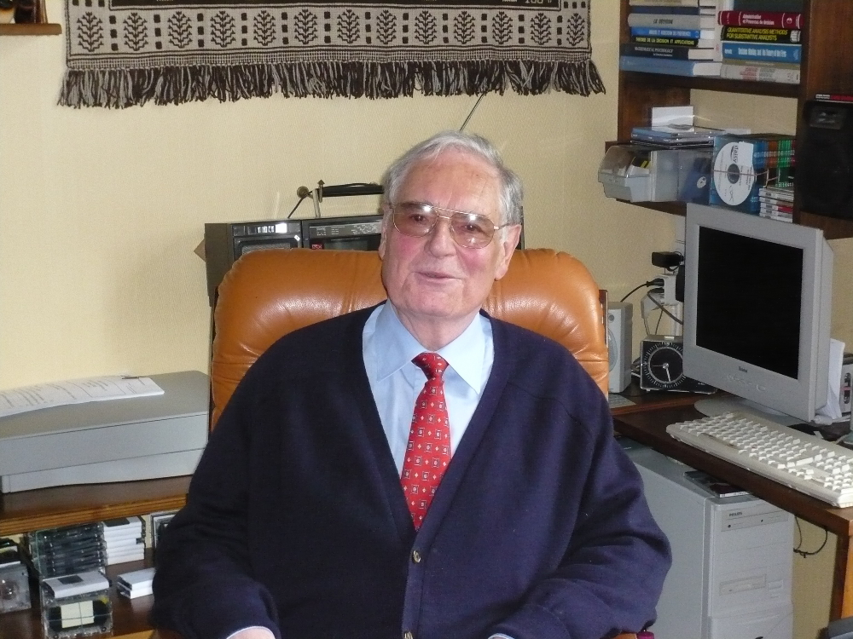
ELECTRE : Elimination Et Choix Traduisant la Réalité
Electre est une famille des méthodes conçues par Bernard Roy.
Ces méthodes permettent de pallier aux insuffisances des méthodes existantes.
Electre 3 : Méthode multicritère fondée sur les principes de la logique floue.
Prendre en compte les incertitudes liées aux calculs.

Slide 6
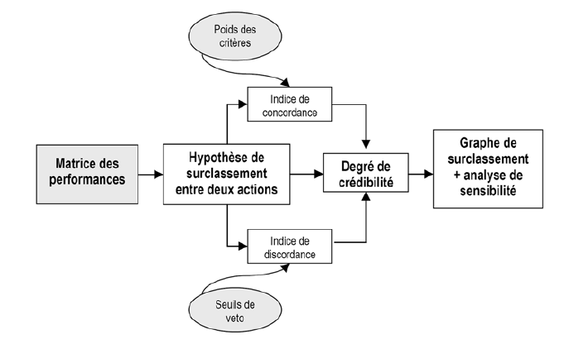
Principe de la méthode

Slide 7
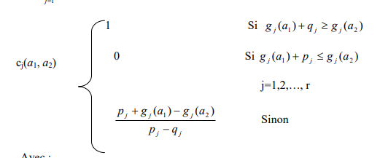
Matrice de concordance
a1,a2:deux actions différentes.
Pj: le poids du critère j.
Gi(a1):évaluation du critère j pour l’action a1.
J:indice du critère.
P: seuil de préférence.
Q: seuil d’indifférence.

Slide 8
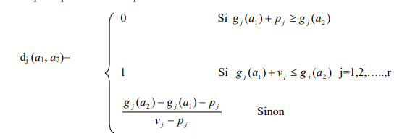
Matrice de discordance
a1,a2:deux actions différentes.
Pj: le poids du critère j.
Gi(a1):évaluation du critère j pour l’action a1.
J:indice du critère.
P: seuil de préférence.
V: VETO.

Slide 9
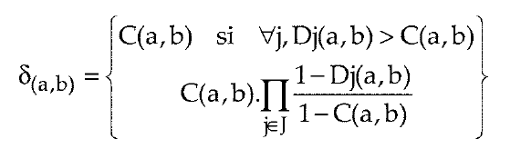
Matrice de crédibilité
L’expression mathématique précédente signifie que pour une même paire d’actions :
si l’indice de concordance est supérieur ou égal à l’indice de discordance, alors le degré de
crédibilité est égal à l’indice de concordance ;
si l’indice de concordance est strictement inférieur à l’indice de discordance, alors le degré decrédibilité est égal à l’indice de concordance affaibli des indices de discordance.

Slide 10
Étude de la relation de surclassement à travers les procédures
de distillation ascendante et descendante
 | P1 | P2 | P3 | P4
P1 | 1 | 0,9 | 0,66 | 0,85
P2 | 1 | 1 | 0,75 | 0,75
P3 | 0,79 | 1 | 1 | 0,22
P4 | 0,25 | 0,45 | 1 | 1
Seuil de discrimination s (λ)=0,85
 | P1 | P2 | P3 | P4
P1 | 1 | 1 | 0 | 1
P2 | 1 | 1 | 0 | 0
P3 | 0 | 1 | 1 | 0
P4 | 0 | 0 | 1 | 1
3
2
2
2
2 | 3 | 2 | 2

Slide 11
Étude de la relation de surclassement à travers les procédures
de distillation ascendante et descendante
3
2
2
2
3 | 2 | 2 | 2
2 | 3 | 2 | 2
1 | -1 | 0 | 0
P1
P3 et P4
P2
P4
P3 et P4
P1
Distillation ascendante
Distillation descendante

Slide 12
Conclusion
ELECTRE III est une méthode d’analyse multicritère fondée sur la construction de relations de sur classement entre alternatives, à travers une approche d’agrégation partielle des performances.
Déjà largement appliquée pour résoudre des questions liées à des problématiques environnementales.

Slide 13
Démonstration

Slide 14
Merci pour votre attention !

